Slide 1

Πρόγραμμα Οδυσσέας
2024-2025
2ο Δημοτικό σχολείο Μεταμορφωσης
Μαθητές: Ε1
Εκπαιδευτικός τάξης: Παπαχρήστου Γιώργος
Εκπαιδευτικός Τμήματος Ένταξης: Τσιότσικα Μαγδαληνή

Slide 2
1
Την τάξη μας
Τι θα σας δείξουμε!!!
2
Που βρίσκεται
3
Ποιοι είμαστε

Slide 3
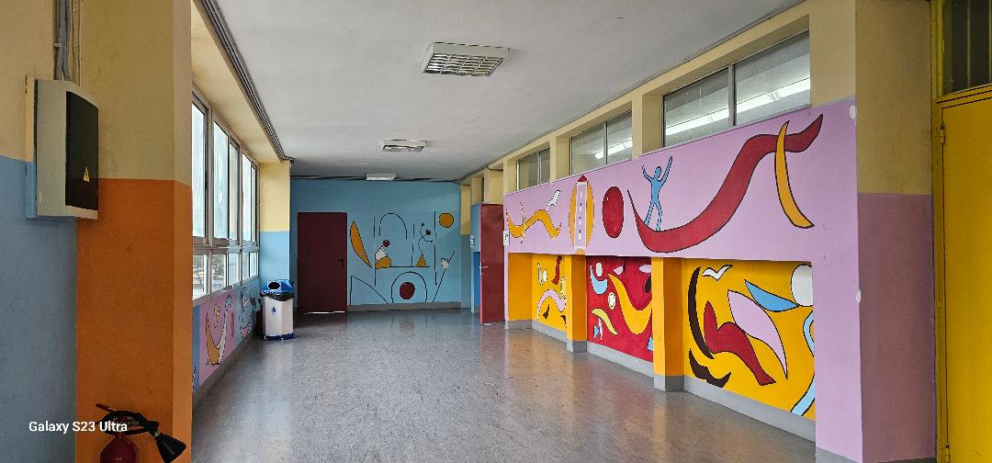
Η τάξη μας βρίσκεται στον 2ο όροφο του σχολείου μας. Ειναι η πρώτη πόρτα που συντά κανείς ανεβαίνοντας τις σκάλες στα δεξια και είναι κίτρινη.

Slide 4

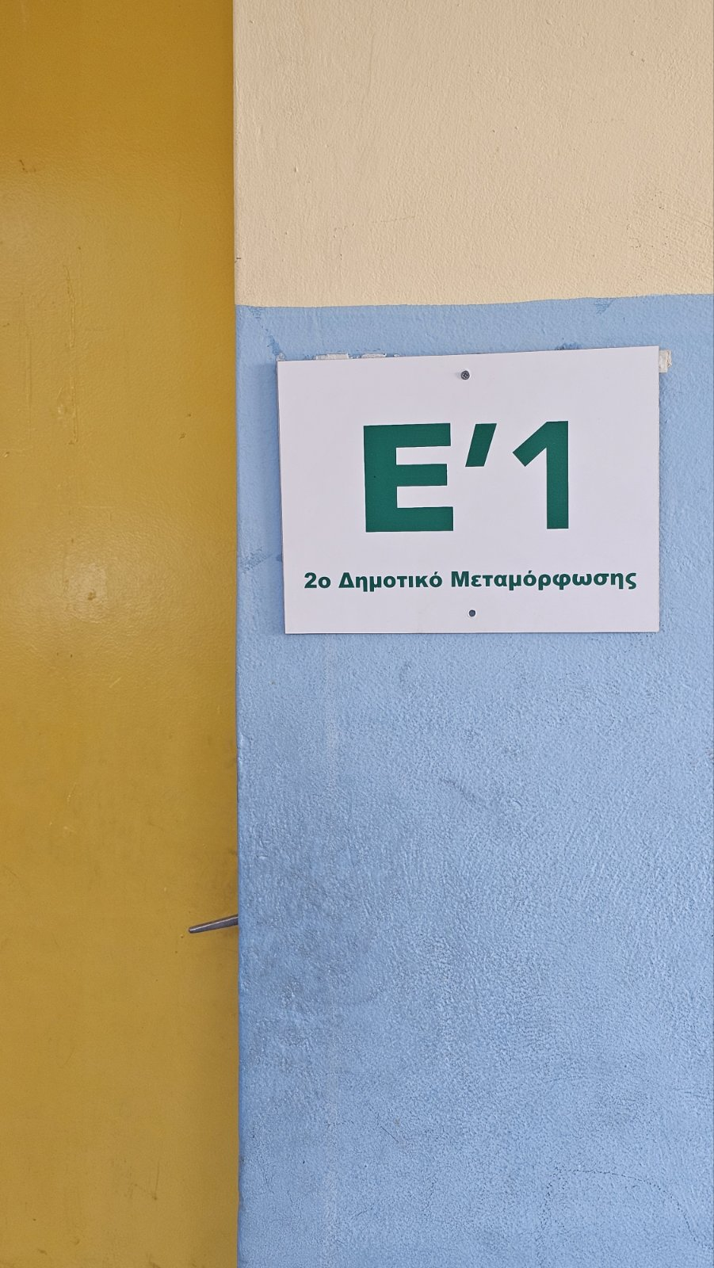
Για να μην μπερδευτείτε, μπαίνοντας θα δείτε και αυτή την πινακίδα...

Slide 5
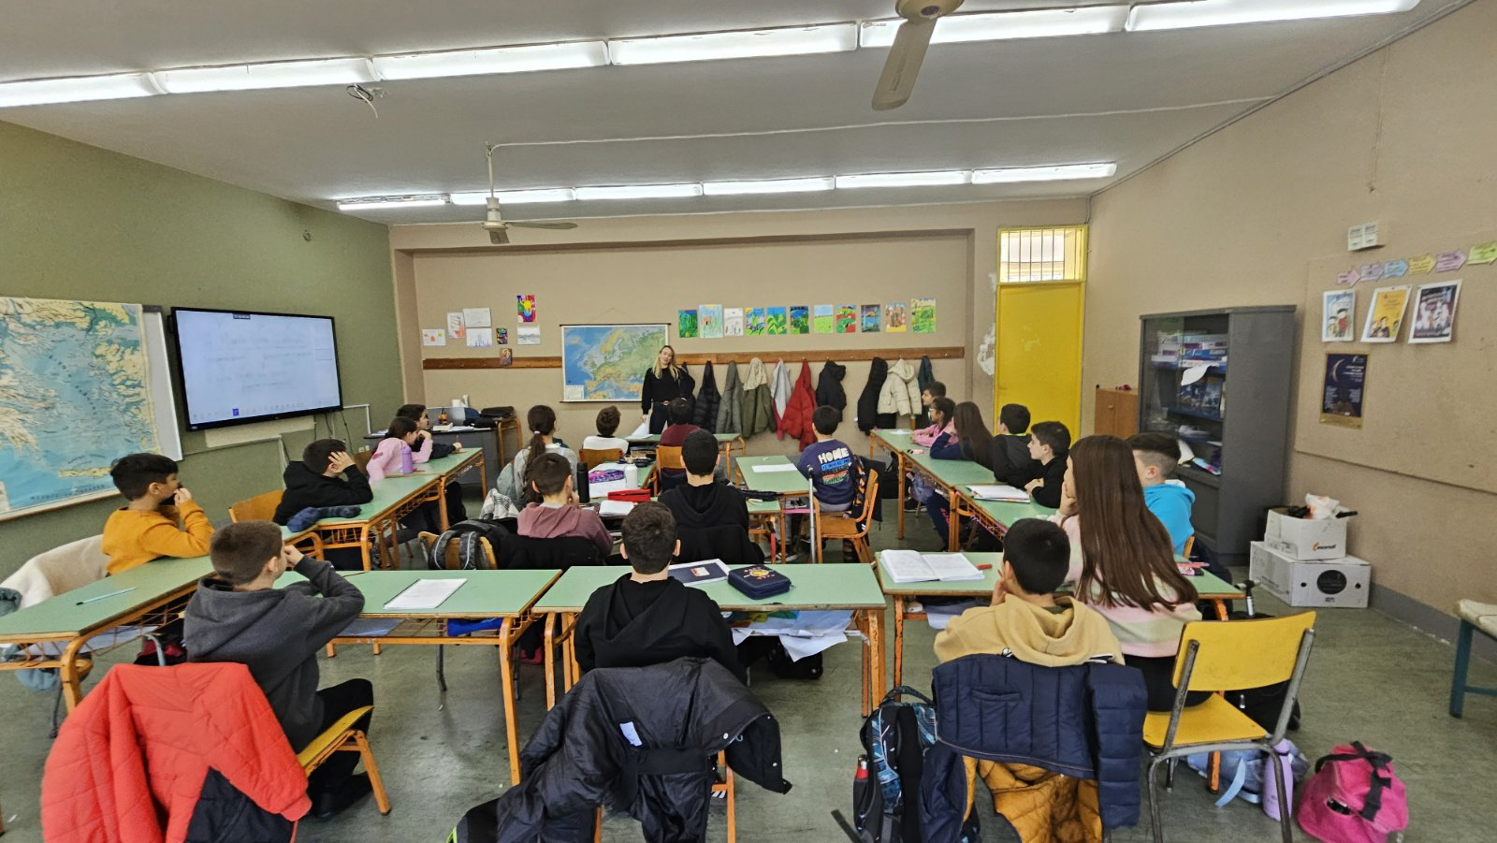
Αυτή είναι η αίθουσά μας!
Φέτος αποκτήσαμε τον νέο μας διαδραστικό πίνακα. Ειμαστε ενθουσιασμένοι γιατί μοιαζει με τεράστια οθόνη.

Slide 6
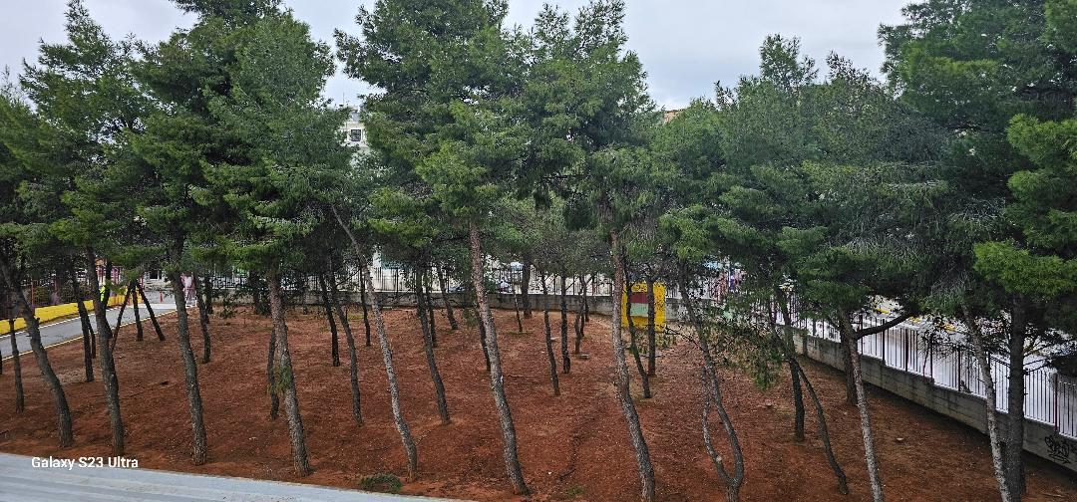
Αυτή είναι η θέα απ’ το παράθυρο της τάξης μας!
Ένα μικρό δασάκι μες το σχολείο μας!
Το καλοκαίρι απολαμβάνουμε τη δροσιά των δέντρων!

Slide 7
Ήρθε η ώρα να γνωριστούμε καλύτερα!!!
Είμαστε
16 αγόρια και μόνο
6 κορίτσια

Slide 8
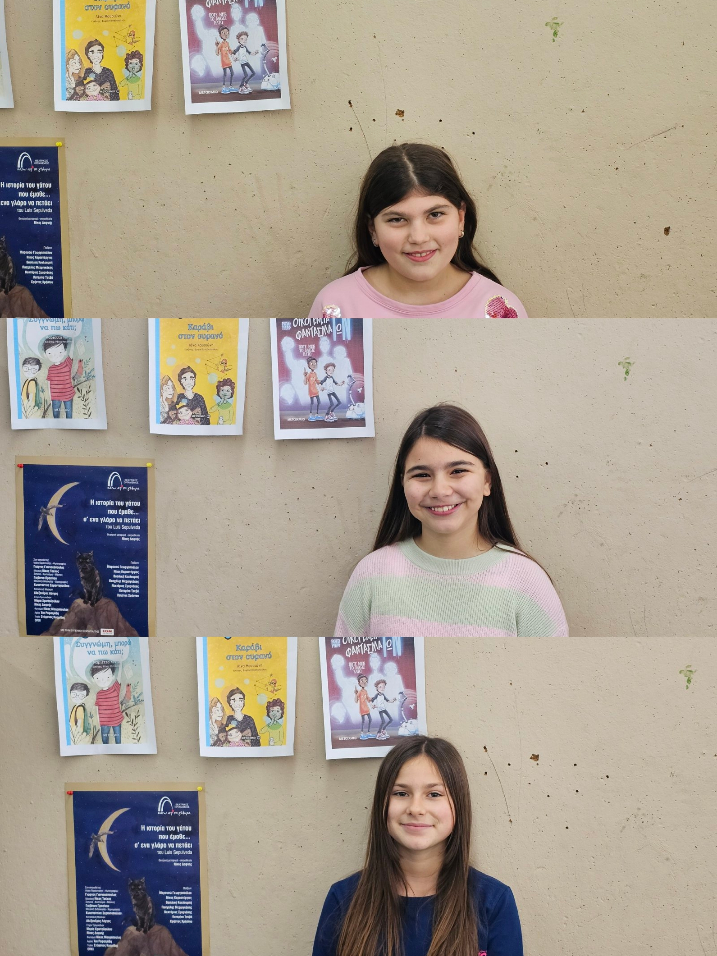
Και όπως πάντα τα κορίτσια προηγούνται....
120,890
75,600

Slide 9
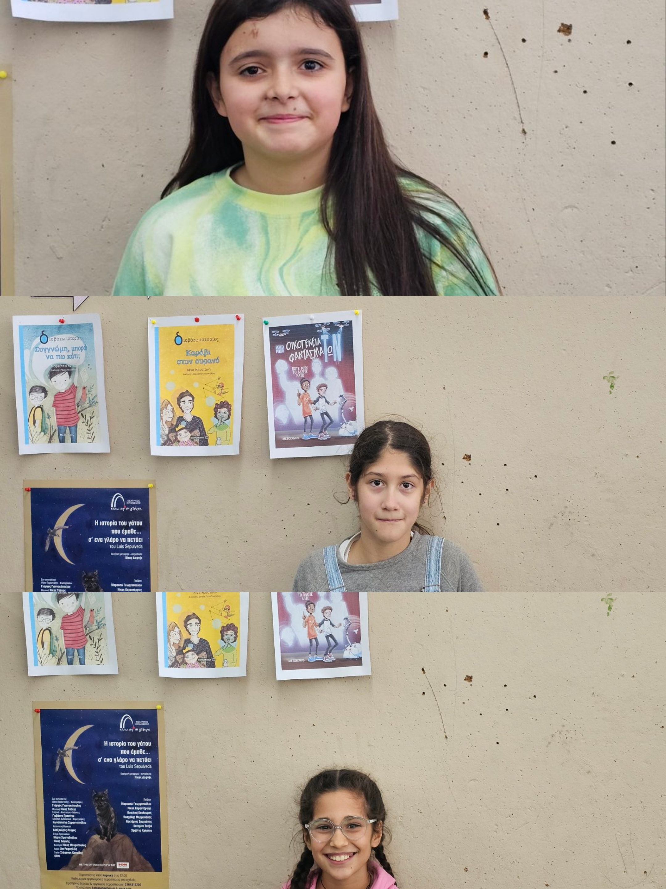
Συνέχεια...

Slide 10
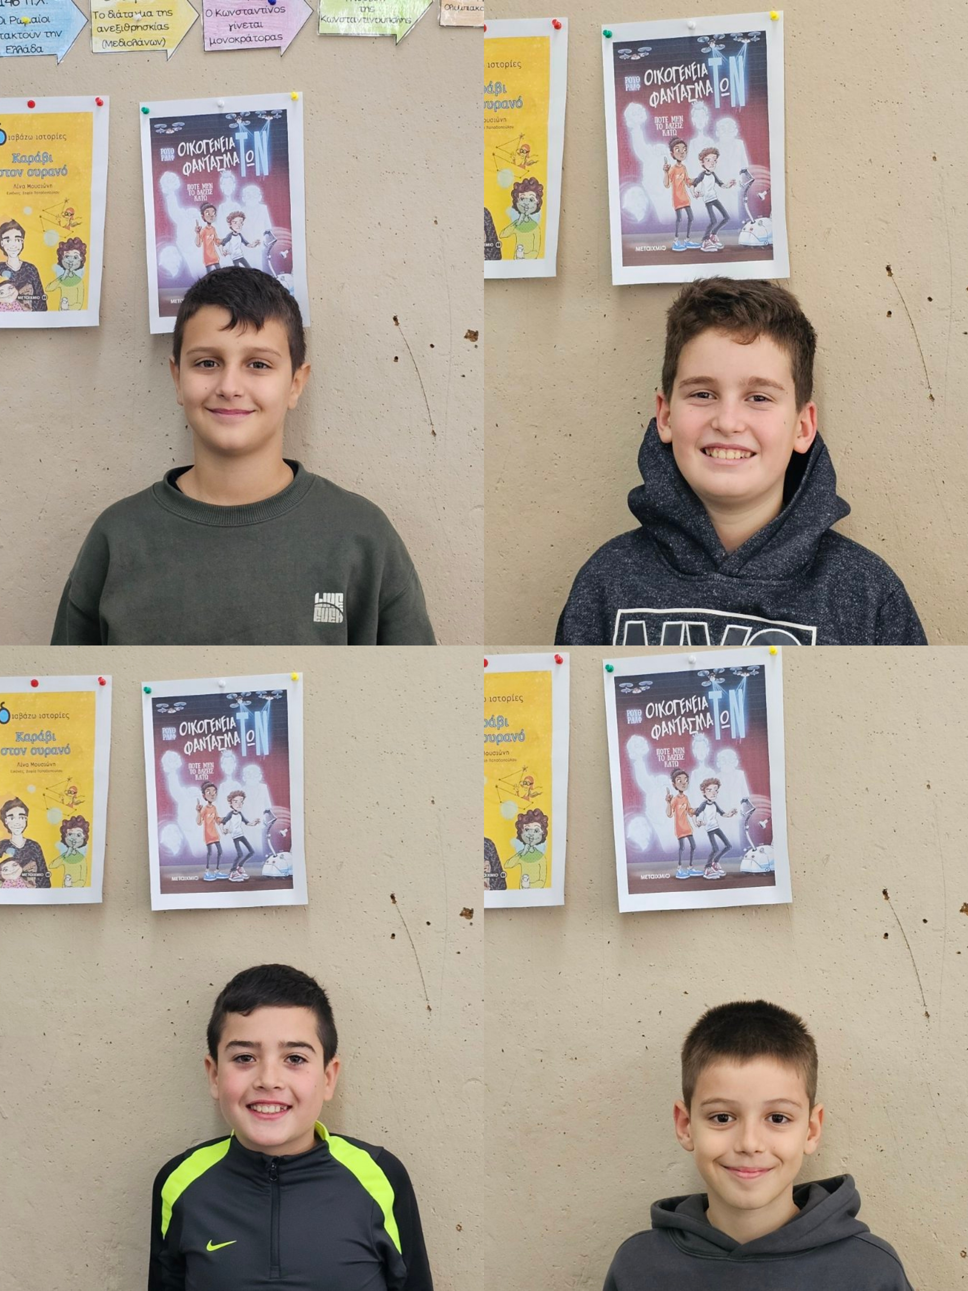
Να και τα αγόρια μας

Slide 11
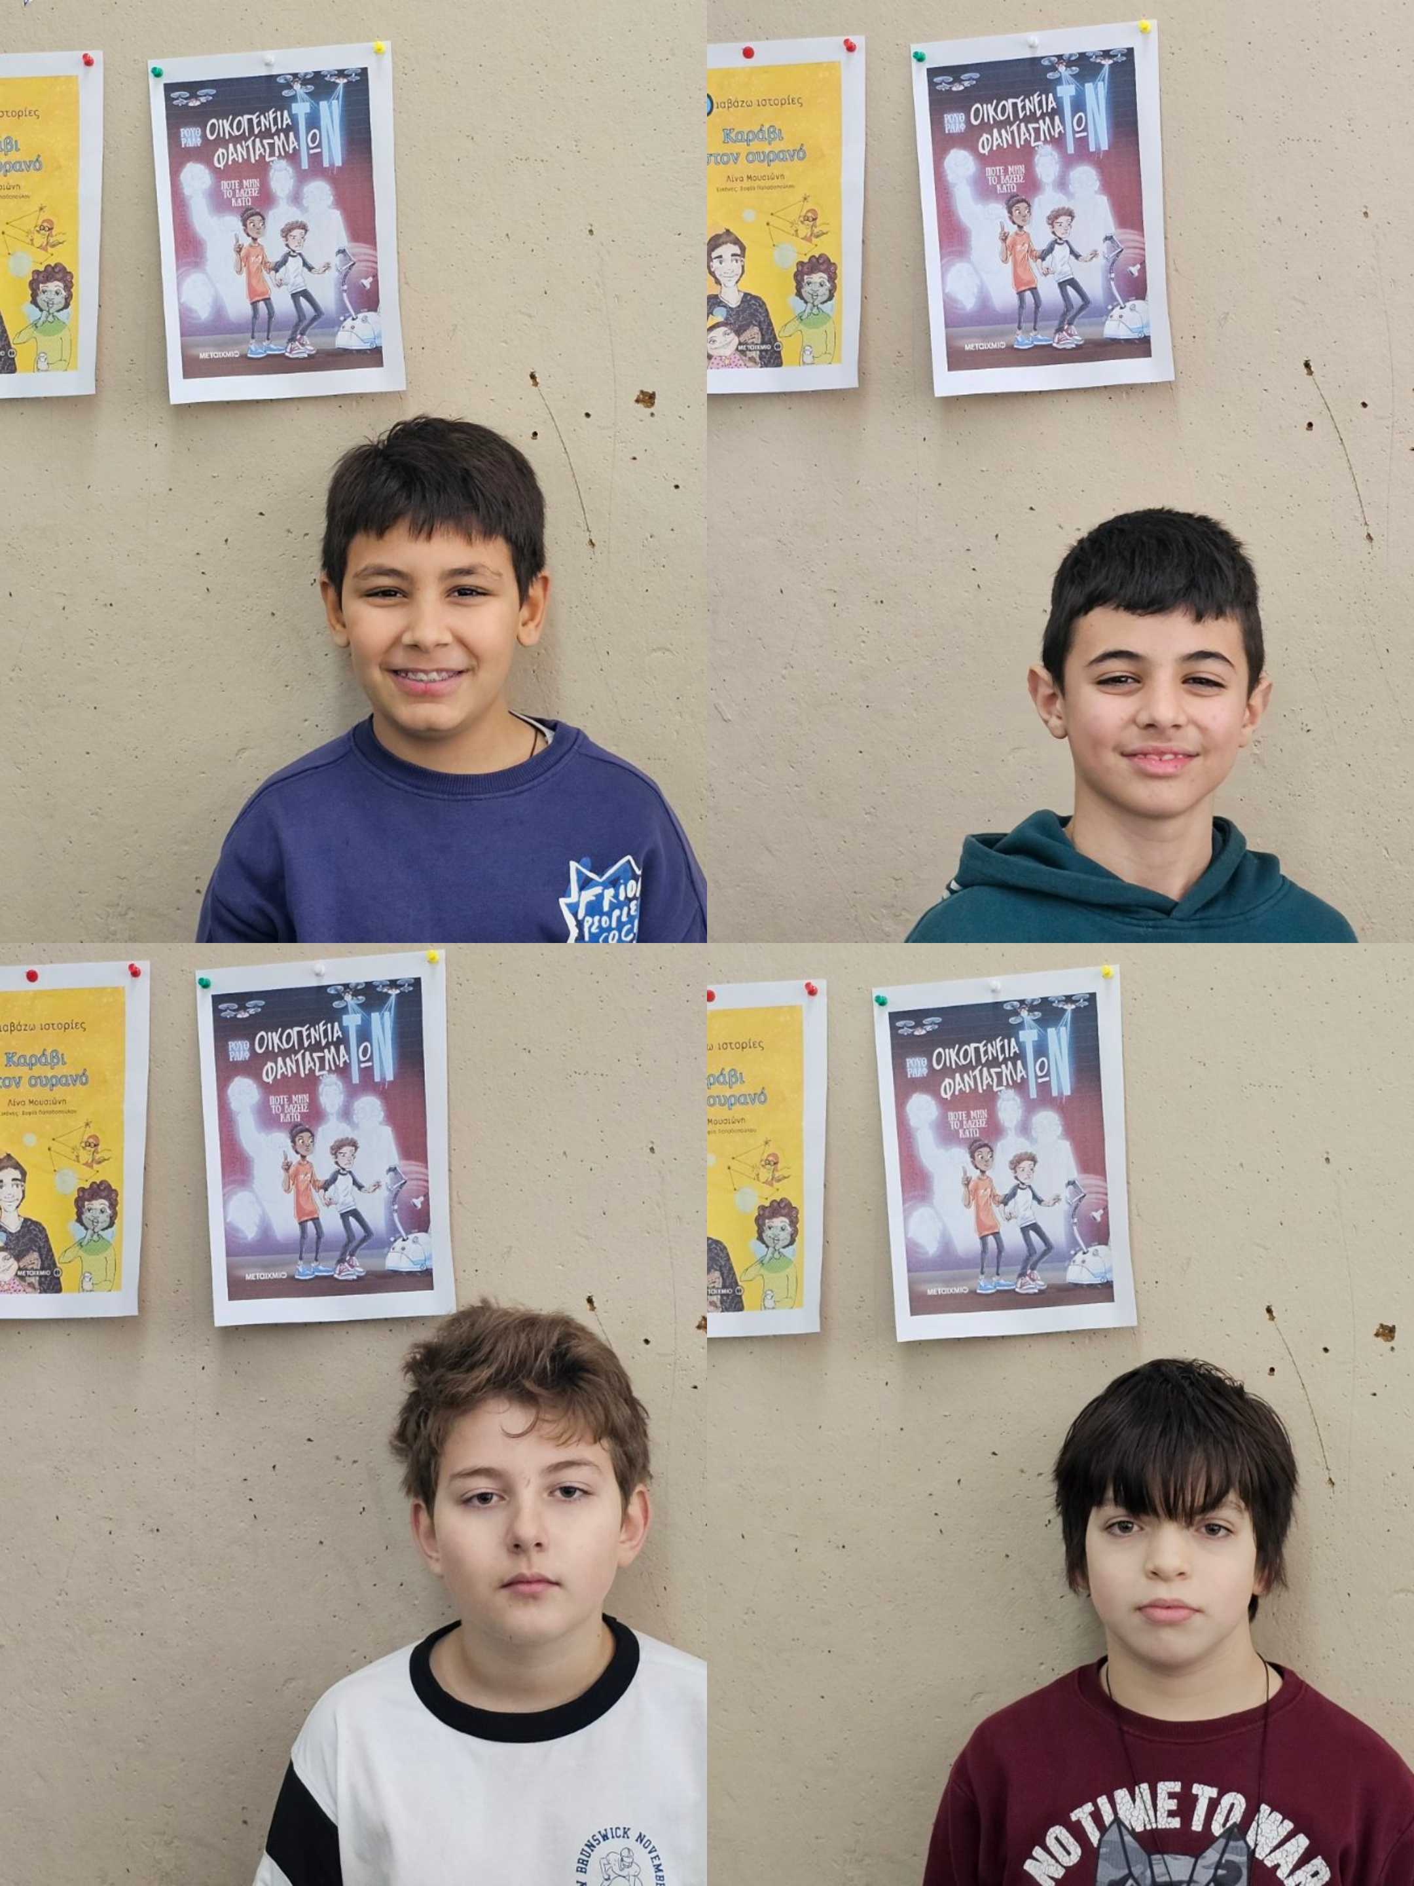
Subtitle

Slide 12
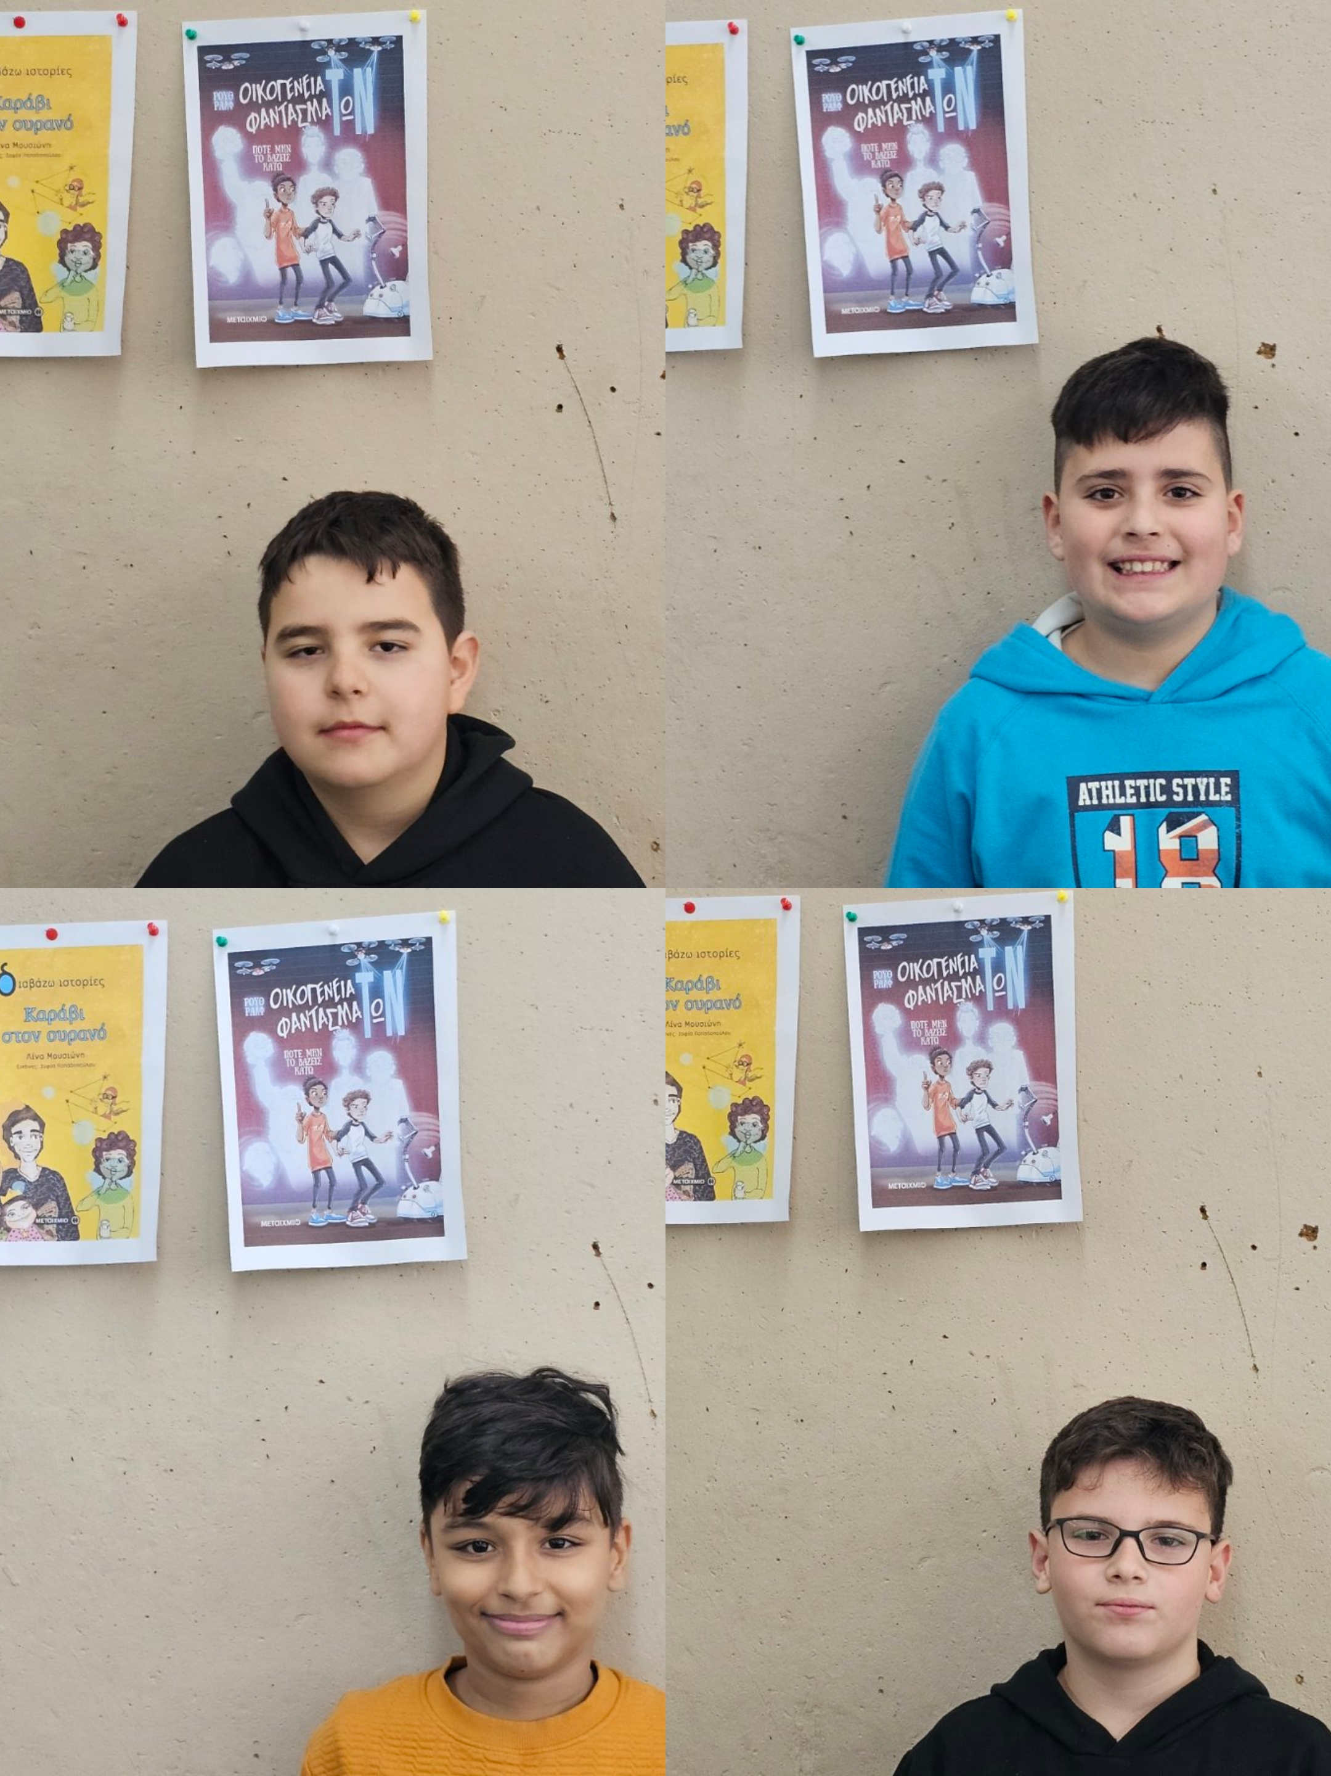
Subtitle
Subtitle
Subtitle
Subtitle

Slide 13
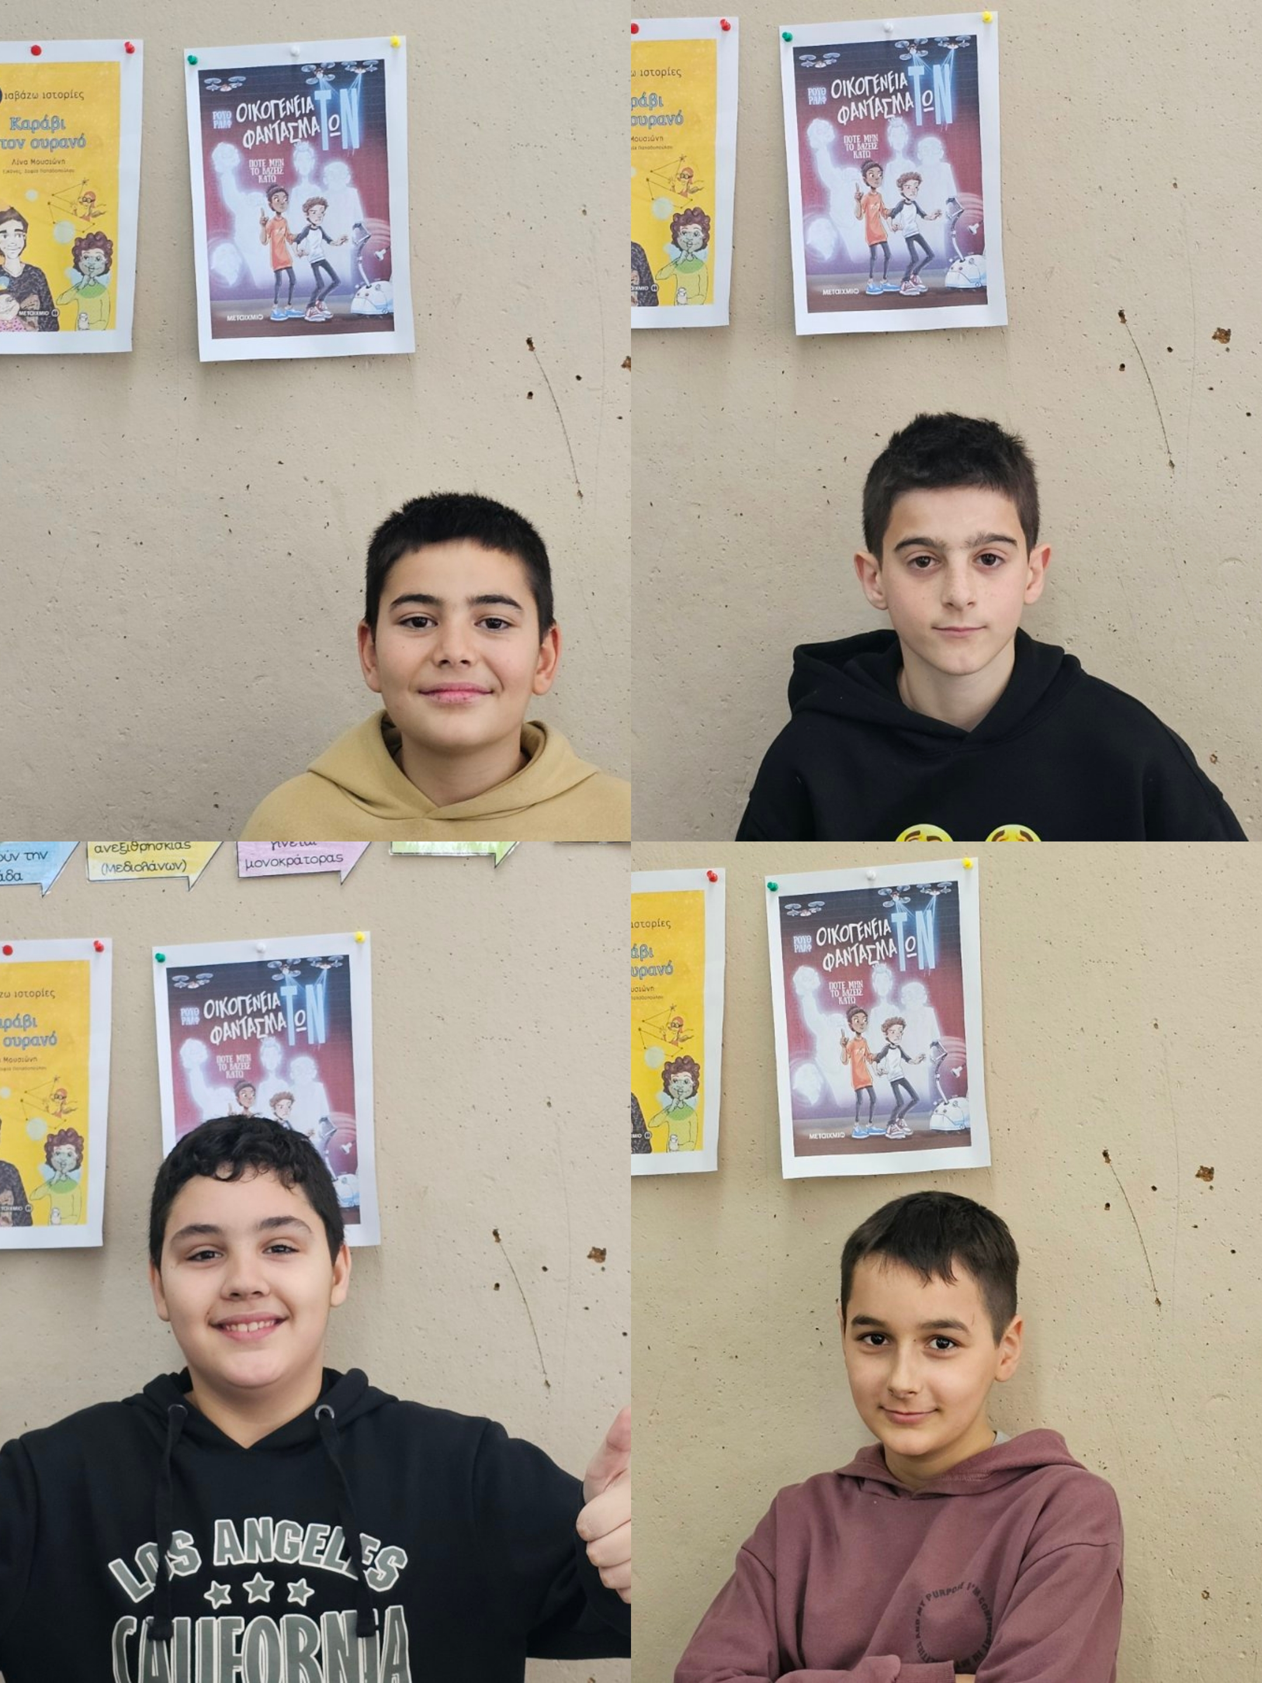

Slide 14
Χαρήκαμε πολύ για τη γνωριμία!!!

Slide 15

Add title here
print the presentation and make it into a film to be used in a wider field
Click here to add the text, the text is the extraction of your thought
Click here to add the text, the text is the extraction of your thought
Click here to add the text, the text is the extraction of your thought

